Slide 1
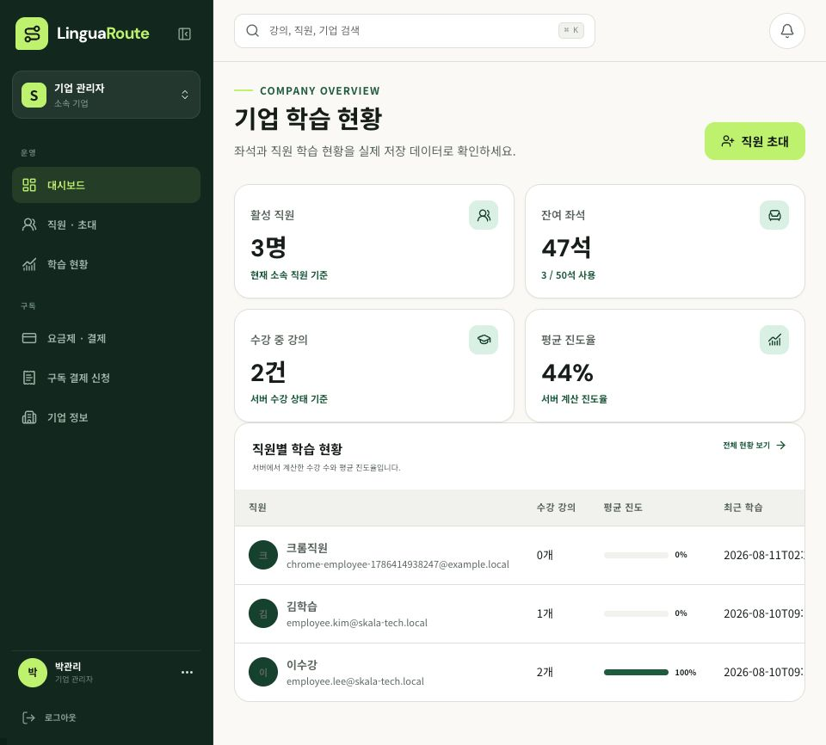
LinguaRoute
기업 외국어교육의
성장 경로를 잇다
구독부터 학습 성과까지, 한곳에서 관리하세요
광주 3반 · 6조
2026.08
Notes:
발표의 핵심은 기업 구독부터 직원 학습, 플랫폼 운영까지 하나의 흐름으로 연결했다는 점입니다.
[Sources]
README.md
docs/product-spec.md
실제 Chrome 캡처: http://localhost:3000

Slide 2
01 · PAIN POINT
02
세 이해관계자는 서로 다른 지점에서 같은 흐름이 끊깁니다
01
기업 관리자
구독·결제·좌석·초대·진도가 흩어져
교육 운영 상태를 한눈에 보기 어렵습니다.
02
직원
많은 강의 중 지금 필요한 과정을 찾고
학습 상태를 이어가기 어렵습니다.
03
플랫폼 관리자
기업·사용자·강의·거래 상태가 나뉘어
운영 위험을 빠르게 파악하기 어렵습니다.
Notes:
세 문제를 독립 기능으로 보지 않고 하나의 B2B 학습 운영 흐름이 끊기는 문제로 정의했습니다.
[Sources]
docs/product-spec.md
docs/team6-presentation-plan.md

Slide 3
01 · VALUE FLOW
03
구독부터 운영까지, 한 경로로 이어져야 가치가 생깁니다
01
02
03
04
05
→
→
→
→
기업 구독·결제
좌석·직원 초대
강의 수강·학습
진도 확인
플랫폼 운영
결제 결과가 좌석이 되고, 직원 학습 결과가 기업과 플랫폼의 운영 판단으로 돌아옵니다.
Notes:
구독·좌석·학습·운영 흐름이 Sprint 우선순위와 MSA 경계, API 명세의 기준입니다.
[Sources]
docs/product-spec.md
docs/mvp-checklist.md
docs/mvp-verification.md

Slide 4
02 · IMPLEMENTED SOLUTION
04
구독 권한과 강의 상태를 서버가 직접 검증합니다
직원 요청
API Gateway
도메인 검증
강의명·언어
→
Bearer Token과 요청 조건 전달
→
ACTIVE 강의만 반환
상황·난이도
수강신청
서비스별 /api 경로 라우팅
구독 권한·중복 신청 확인
강의 검색·필터·수강신청은 실제 Gateway API와 연결되어 있습니다.
Notes:
직원 화면은 Gateway API만 호출하고, 서버가 ACTIVE 강의와 구독 권한, 중복 수강신청을 검증합니다.
이 슬라이드는 현재 구현·검증된 요청 경로만 설명합니다.
[Sources]
docs/mvp-checklist.md
docs/mvp-verification.md
docs/api-spec.md
course-service
enrollment-service

Slide 5
03 · SPRINT
05
Sprint 1의 핵심 흐름을 Sprint 2에서 결제·이벤트까지 확장했습니다
SPRINT 1 · 핵심 흐름
SPRINT 2 · 서비스 확장
로그인부터 수강신청까지
결제·이벤트·운영 확장
강의 검색·필터
구독 결제·멱등 처리
강의 상세 조회
Kafka 구독 이벤트 5종
수강신청·중복 방지
좌석 권한 자동 갱신
직원 내 수강 목록
기업·플랫폼 운영 화면
Notes:
Sprint 1은 로그인부터 강의 조회·수강신청·내 수강 목록까지 한 흐름을 완결했습니다.
Sprint 2에서는 구독 결제와 Kafka 이벤트, 좌석 권한 갱신, 기업·플랫폼 운영 화면을 구현했습니다.
[Sources]
/Users/baggeon-u/Desktop/skala/skala-references/Spring-MSA/1.Agile_MSA_진행_가이드.pdf (1~3쪽)
docs/mvp-checklist.md
docs/mvp-verification.md

Slide 6
04 · ARCHITECTURE
06
각 서비스는 독립되고, Gateway·Eureka·Kafka가 연결합니다
Vue 3
사용자 화면
→
API Gateway
→
Auth Server
OAuth2 · JWT
Eureka
서비스 등록 · 탐색
↔ Gateway·각 서비스의 주소 등록·조회
HTTP/REST · 인증된 요청을 서비스별로 라우팅
↓
↓
↓
↓
user-service
기업 · 사용자 · 권한
course-service
강의 · 차시
enrollment-service
수강 · 진도
payment-service
구독 · 결제
KAFKA EVENT BUS payment-service 발행 → user-service 소비 → 구독 권한 갱신
MariaDB lecture_db · 하나의 DB 안에서 서비스별 소유 테이블을 분리
Notes:
파란 흐름은 Vue에서 API Gateway를 거쳐 각 도메인 서비스로 전달되는 동기 REST 호출입니다.
Eureka는 Gateway와 서비스의 등록·탐색을 담당합니다.
주황 흐름은 payment-service가 발행하고 user-service가 소비하는 Kafka 구독 이벤트입니다.
각 서비스는 MariaDB lecture_db 안에서 자신의 소유 테이블만 접근합니다.
[Sources]
docker-compose.yml
docs/api-spec.md
docs/erd.md
payment-service/src/main/java/com/lecture/payment/kafka/PaymentKafkaProducer.java
user-service/src/main/java/com/lecture/user/kafka/SubscriptionEventConsumer.java

Slide 7
05 · API SPEC
07
프론트 화면마다 호출하는 Gateway API가 명확합니다
화면
METHOD
GATEWAY URL
권한
기업 진도
GET
/api/companies/me/enrollments/progress
기업 관리자
구독·결제
GET
/api/subscriptions/me · /api/payments
기업 관리자
강의 찾기
GET
/api/courses?language=JAPANESE
직원
내 학습
GET
/api/enrollments/me
직원
운영 집계
GET
/api/admin/companies · users · payments
플랫폼 관리자
강의 운영
GET
/api/admin/courses?status=INACTIVE
플랫폼 관리자
Notes:
API는 모두 Gateway의 /api 경로로 호출하며, Bearer Token과 최신 비즈니스 역할·소속을 함께 검증합니다.
[Sources]
docs/api-spec.md
vue-frontend/src

Slide 8
05 · REQUEST / RESPONSE
08
요청 조건이 바뀌면 화면 결과도 즉시 바뀝니다
REQUEST
RESPONSE 200
GET /api/courses
?language=JAPANESE
{
"id": 9103,
"title": "일본 출장 회화",
"status": "ACTIVE"
}
→
Authorization: Bearer {accessToken}
프론트가 임의로 상태를 만들지 않고, 서버 응답을 화면에 그대로 반영합니다.
Notes:
직원 화면의 일본어 필터 사례로 Request와 Response, 화면 변화가 같은 흐름임을 보여줍니다.
[Sources]
docs/api-spec.md
course-service
실제 Chrome 캡처

Slide 9
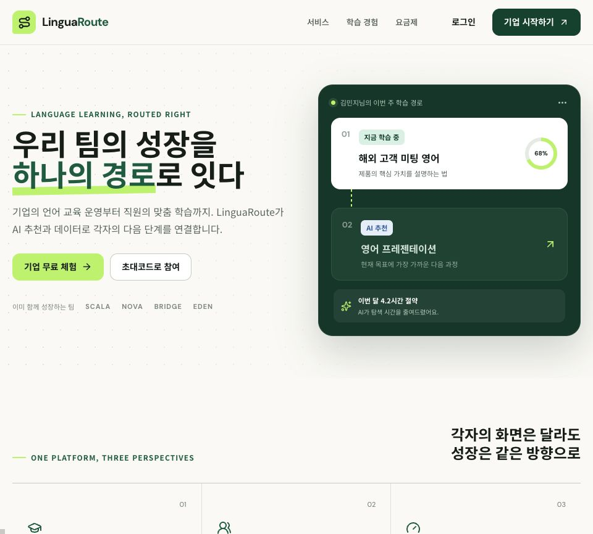
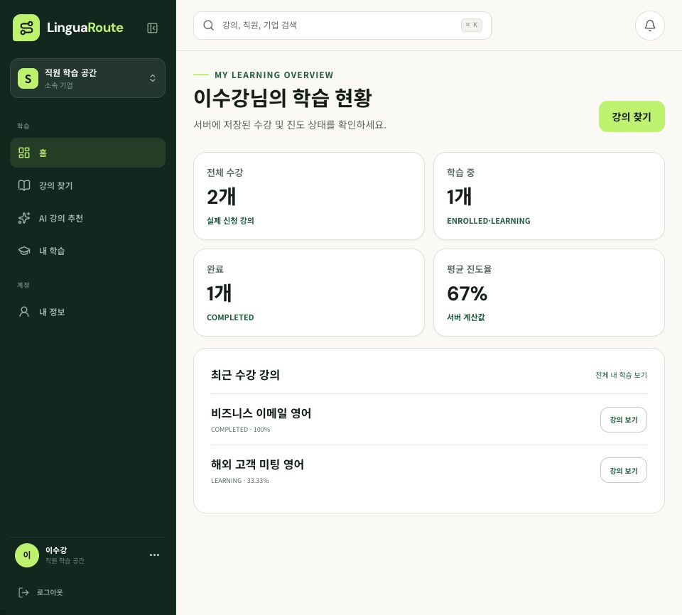
06 · IMPLEMENTED FLOW
09
현재 구현한 기능은 기업 운영부터 직원 학습까지 이어집니다
구독·결제
좌석·직원 관리
직원별 진도 조회
강의 검색·필터
수강신청·학습 진도
기업·사용자·강의 운영
기업 관리자
직원·플랫폼 관리자
Notes:
왼쪽은 기업 관리자의 구독·좌석·직원 진도 기능, 오른쪽은 직원 학습과 플랫폼 운영 기능입니다.
다음 슬라이드부터 실제 Chrome 캡처와 API 응답을 보여줍니다.
[Sources]
docs/mvp-checklist.md
docs/mvp-verification.md

Slide 10
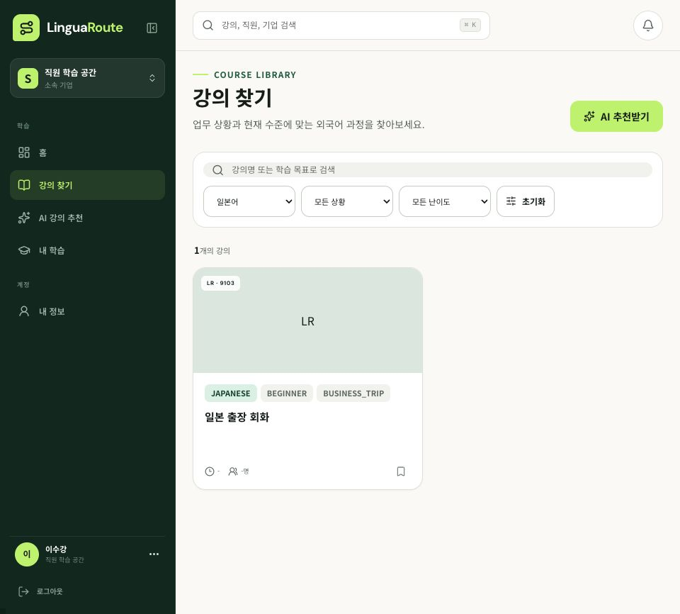
06 · EMPLOYEE
10
일본어 필터 요청 후 ACTIVE 강의 1개가 노출됩니다
GET
/api/courses
?language=JAPANESE
필터 결과: 1개
강의: 일본 출장 회화
상태: ACTIVE
요청 → 응답 → 화면
Notes:
강의 찾기에서 언어를 일본어로 선택하면 Gateway API 결과로 실제 ACTIVE 강의 1개가 표시됩니다.
[Sources]
실제 Chrome 캡처
GET /api/courses?language=JAPANESE

Slide 11
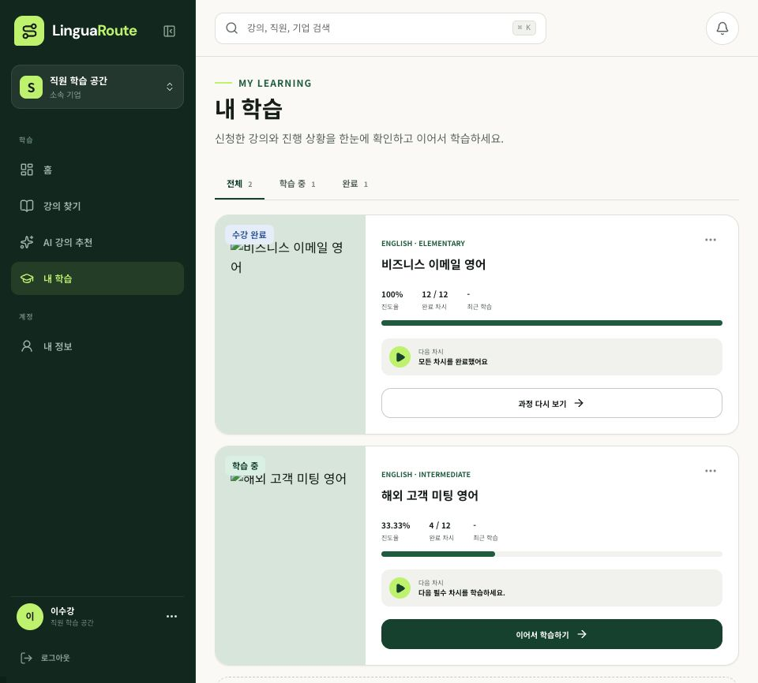
06 · EMPLOYEE
11
직원은 서버가 계산한 상태와 진도율로 학습을 이어갑니다
GET /api/enrollments/me
비즈니스 이메일 영어
COMPLETED · 100%
해외 고객 미팅 영어
LEARNING · 33.33%
수강 상태와 진도율은 클라이언트가 아닌 서버 책임입니다.
Notes:
내 학습 화면에서 완료 1건과 학습 중 1건, 각각 100%와 33.33%를 확인합니다.
[Sources]
실제 Chrome 캡처
GET /api/enrollments/me

Slide 12
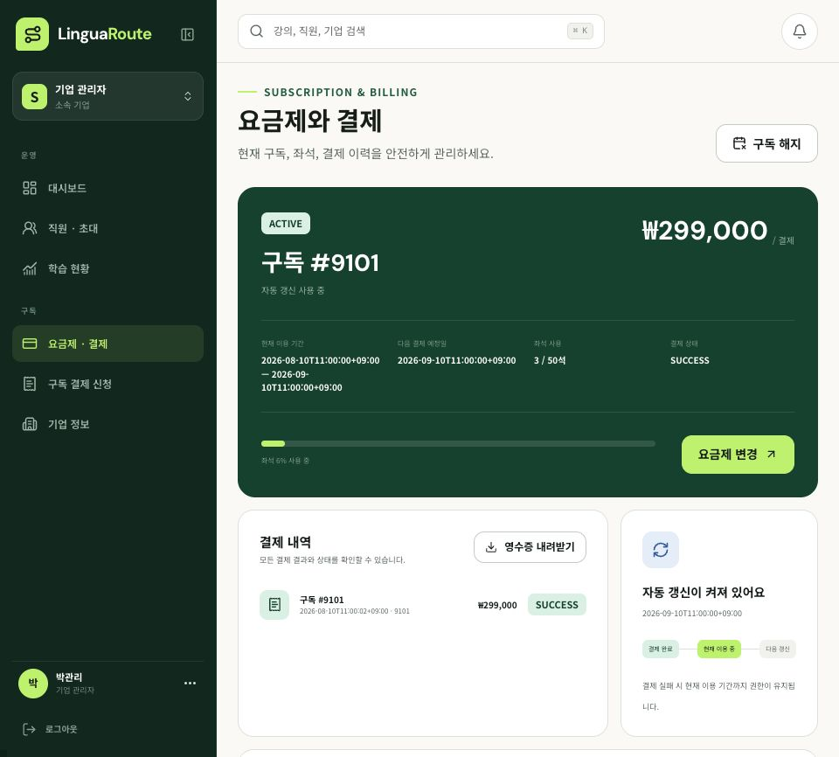
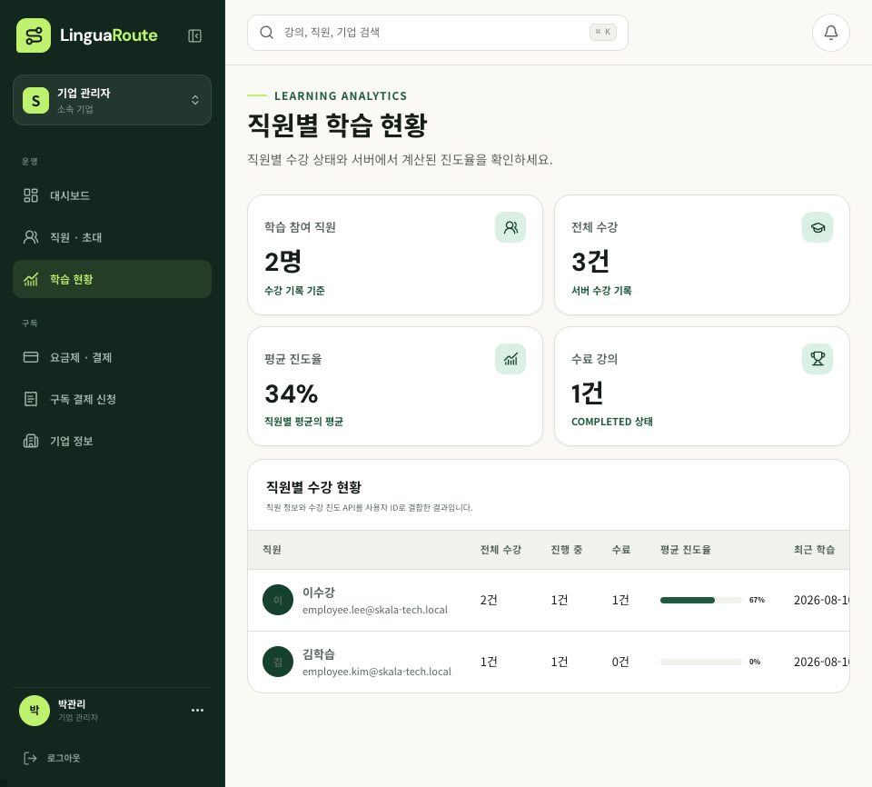
06 · COMPANY ADMIN
12
기업 관리자는 좌석·결제·직원 진도를 같은 운영 흐름에서 봅니다
대시보드
구독·결제
학습 현황
Notes:
세 화면을 순서대로 보여주며 결제 결과가 좌석으로, 직원 학습 결과가 기업 진도 관리로 이어지는 점을 설명합니다.
[Sources]
실제 Chrome 캡처
GET /api/subscriptions/me
GET /api/payments
GET /api/companies/me/enrollments/progress

Slide 13
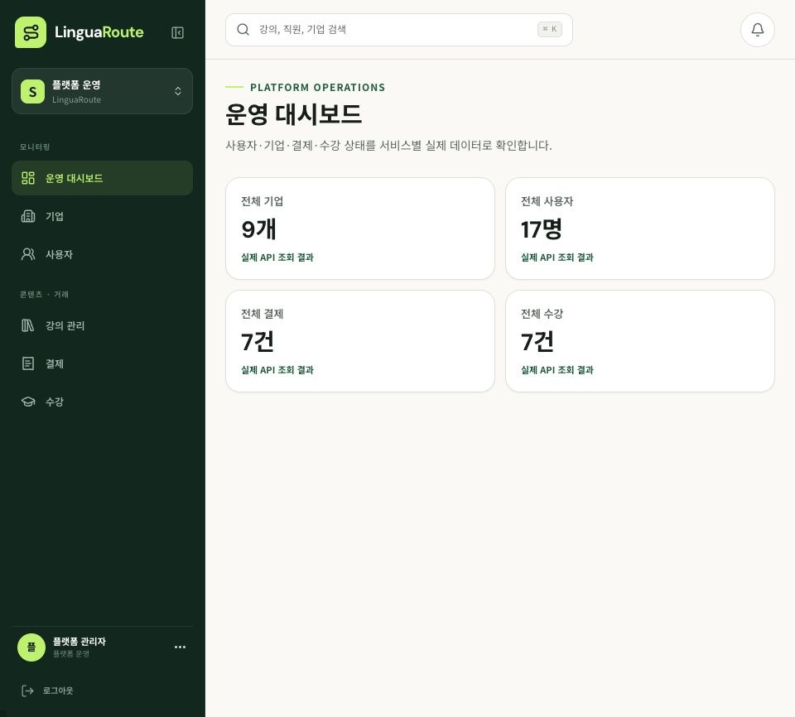
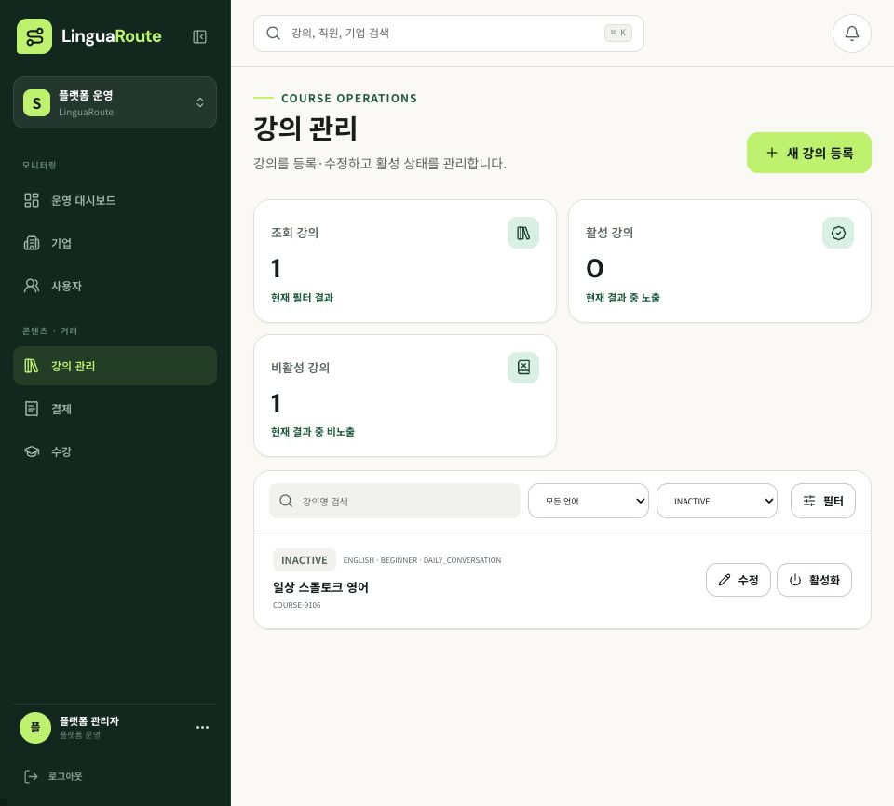
06 · PLATFORM ADMIN
13
플랫폼 관리자는 전체 지표에서 비활성 강의까지 내려갑니다
운영 집계
INACTIVE 1개
Notes:
운영 대시보드의 기업·사용자·결제·수강 집계에서 강의 관리로 이동해 INACTIVE 상태 강의를 조회합니다. 활성화 버튼은 시연 중 누르지 않습니다.
[Sources]
실제 Chrome 캡처
GET /api/admin/companies
GET /api/admin/users
GET /api/admin/payments
GET /api/admin/courses?status=INACTIVE

Slide 14
DEMO
14
이제 실제 시연으로 같은 흐름을 확인하겠습니다
01
02
03
기업 관리자
직원
플랫폼 관리자
좌석 · 구독 · 직원 진도
강의 필터 · 내 학습
운영 집계 · 비활성 강의
결제와 좌석, 직원 학습, 기업 진도, 플랫폼 운영이 하나의 경로로 이어졌습니다.
세 역할의 구현 화면과 실제 API 응답만 시연합니다.
Notes:
이 슬라이드에서 Chrome 시연으로 전환합니다. 기업 관리자 → 직원 → 플랫폼 관리자 순서이며 데이터 변경 버튼은 누르지 않습니다.
[Sources]
docs/demo-scenario.md
$linguaroute-demo

